Slide 1


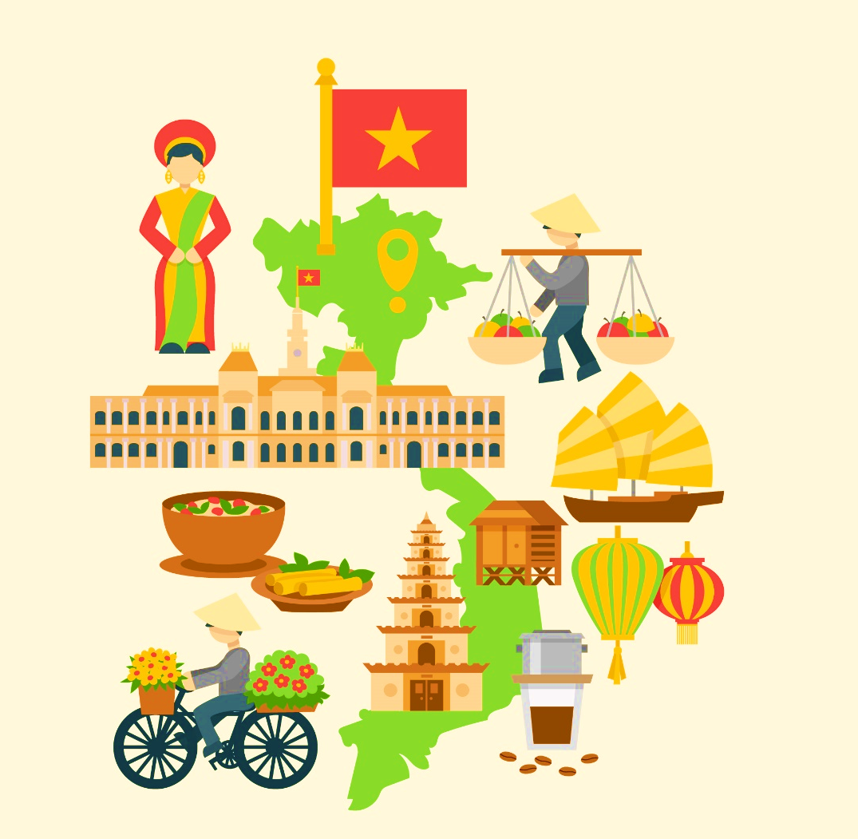

GIÁO DỤC CÔNG DÂN 8
Bài 1
Tự hào về truyền thống dân tộc Việt Nam
Giáo viên: Trịnh Mai Linh

Slide 2







Hoạt động 1:
KHỞI ĐỘNG

Slide 3
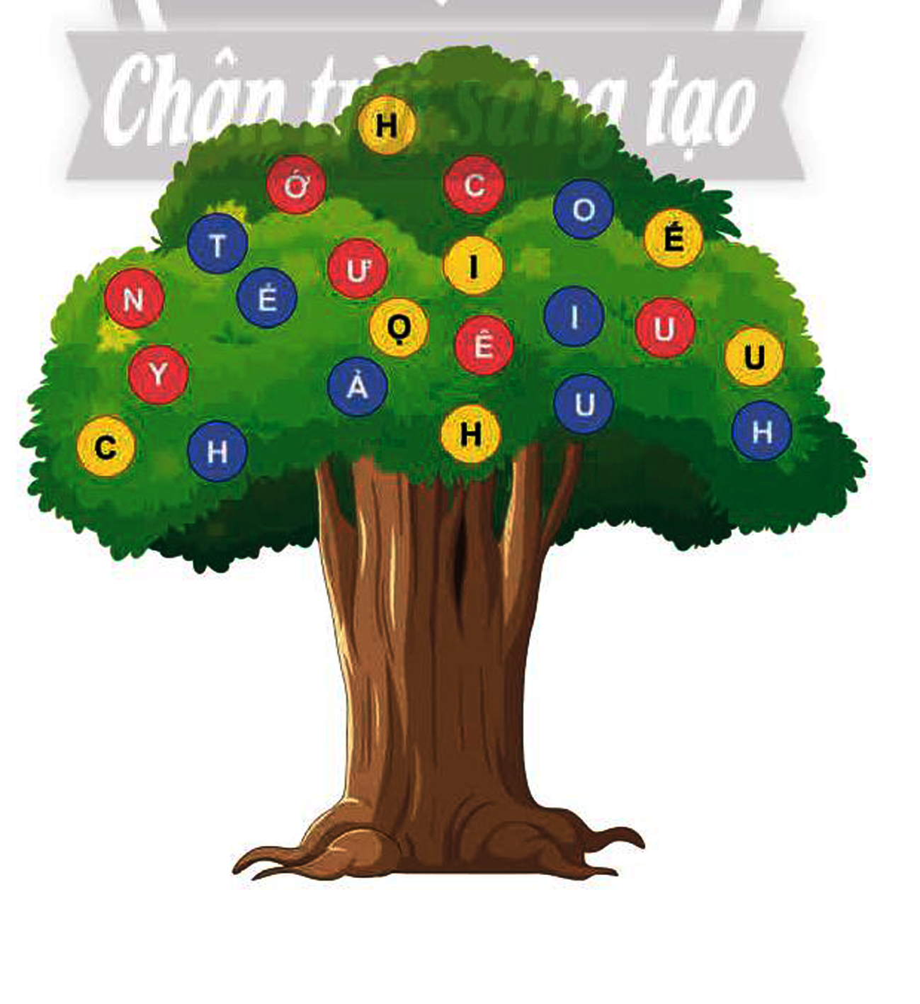
MỞ ĐẦU
KHỞI ĐỘNG
Em hãy ghép các chữ cái chung nhóm màu thành những từ có ý nghĩa về truyền thống của dân tộc Việt Nam
Màu vàng: HIẾU HỌC
Màu xanh: HIẾU THẢO
Màu hồng: YÊU NƯỚC

Slide 4

Hoạt động 2:
KHÁM PHÁ

Slide 5

Nhiệm vụ 1
Em hãy đọc bài đồng dao, quan sát hình ảnh sau và thực hiện yêu cầu:
Em hãy chỉ ra những truyền thống của dân tộc Việt Nam được thể hiện trong bài đồng dao và các hình ảnh. Hãy nêu giá trị của những truyền thống đó.
Hãy nêu những truyền thống khác của dân tộc Việt Nam mà em biết.

Slide 6
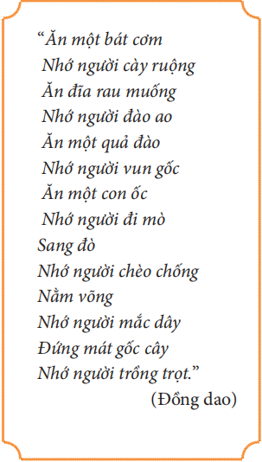
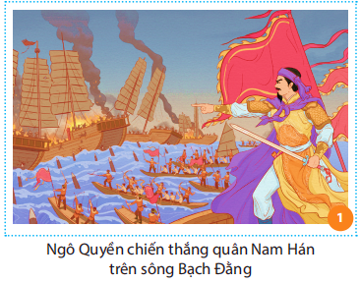
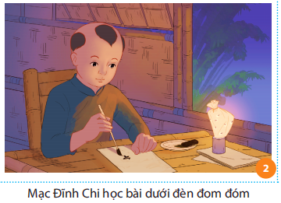
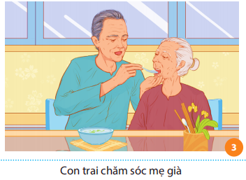
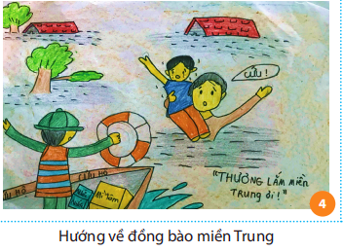
Em hãy chỉ ra những truyền thống của dân tộc Việt Nam được thể hiện trong bài đồng dao và các hình ảnh sau.
Hãy nêu giá trị của những truyền thống đó.

Slide 7



Hãy nêu những truyền thống khác của dân tộc Việt Nam mà em biết.

Slide 8
TRUYỀN THỐNG CỦA DÂN TỘC VIỆT NAM VÀ GIÁ TRỊ CỦA NHỮNG TRUYỀN THỐNG ĐÓ.
Yêu nước, đoàn kết
Truyền thống dân tộc góp phần tích cực vào quá trình phát triển của mỗi cá nhân, là nền tảng cho lòng tự hào, tự tôn, cho sự phát triển lành mạnh và hạnh phúc của mỗi người. Giá trị các truyền thống là nền tảng để xây dựng đất nước phát triển vững mạnh, là sức mạnh và bản sắc riêng của Việt Nam trong quả trình hội nhập quốc tế
Nhân nghĩa
Cần cù lao động
Tôn sư trọng đạo, hiếu thảo
Uống nước nhớ nguồn

Slide 9
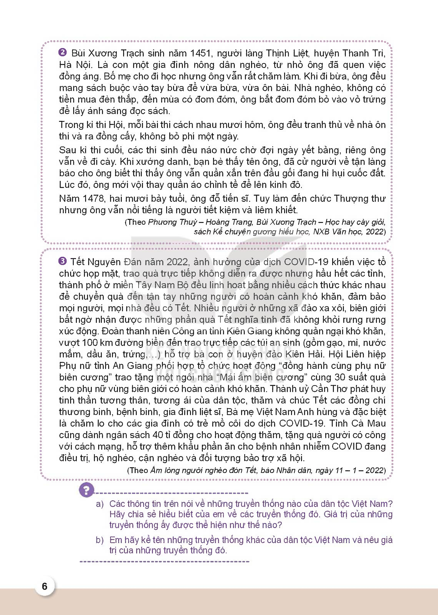
Nhiệm vụ 2
Em hãy đọc các trường hợp và thực hiện yêu cầu:

Slide 10
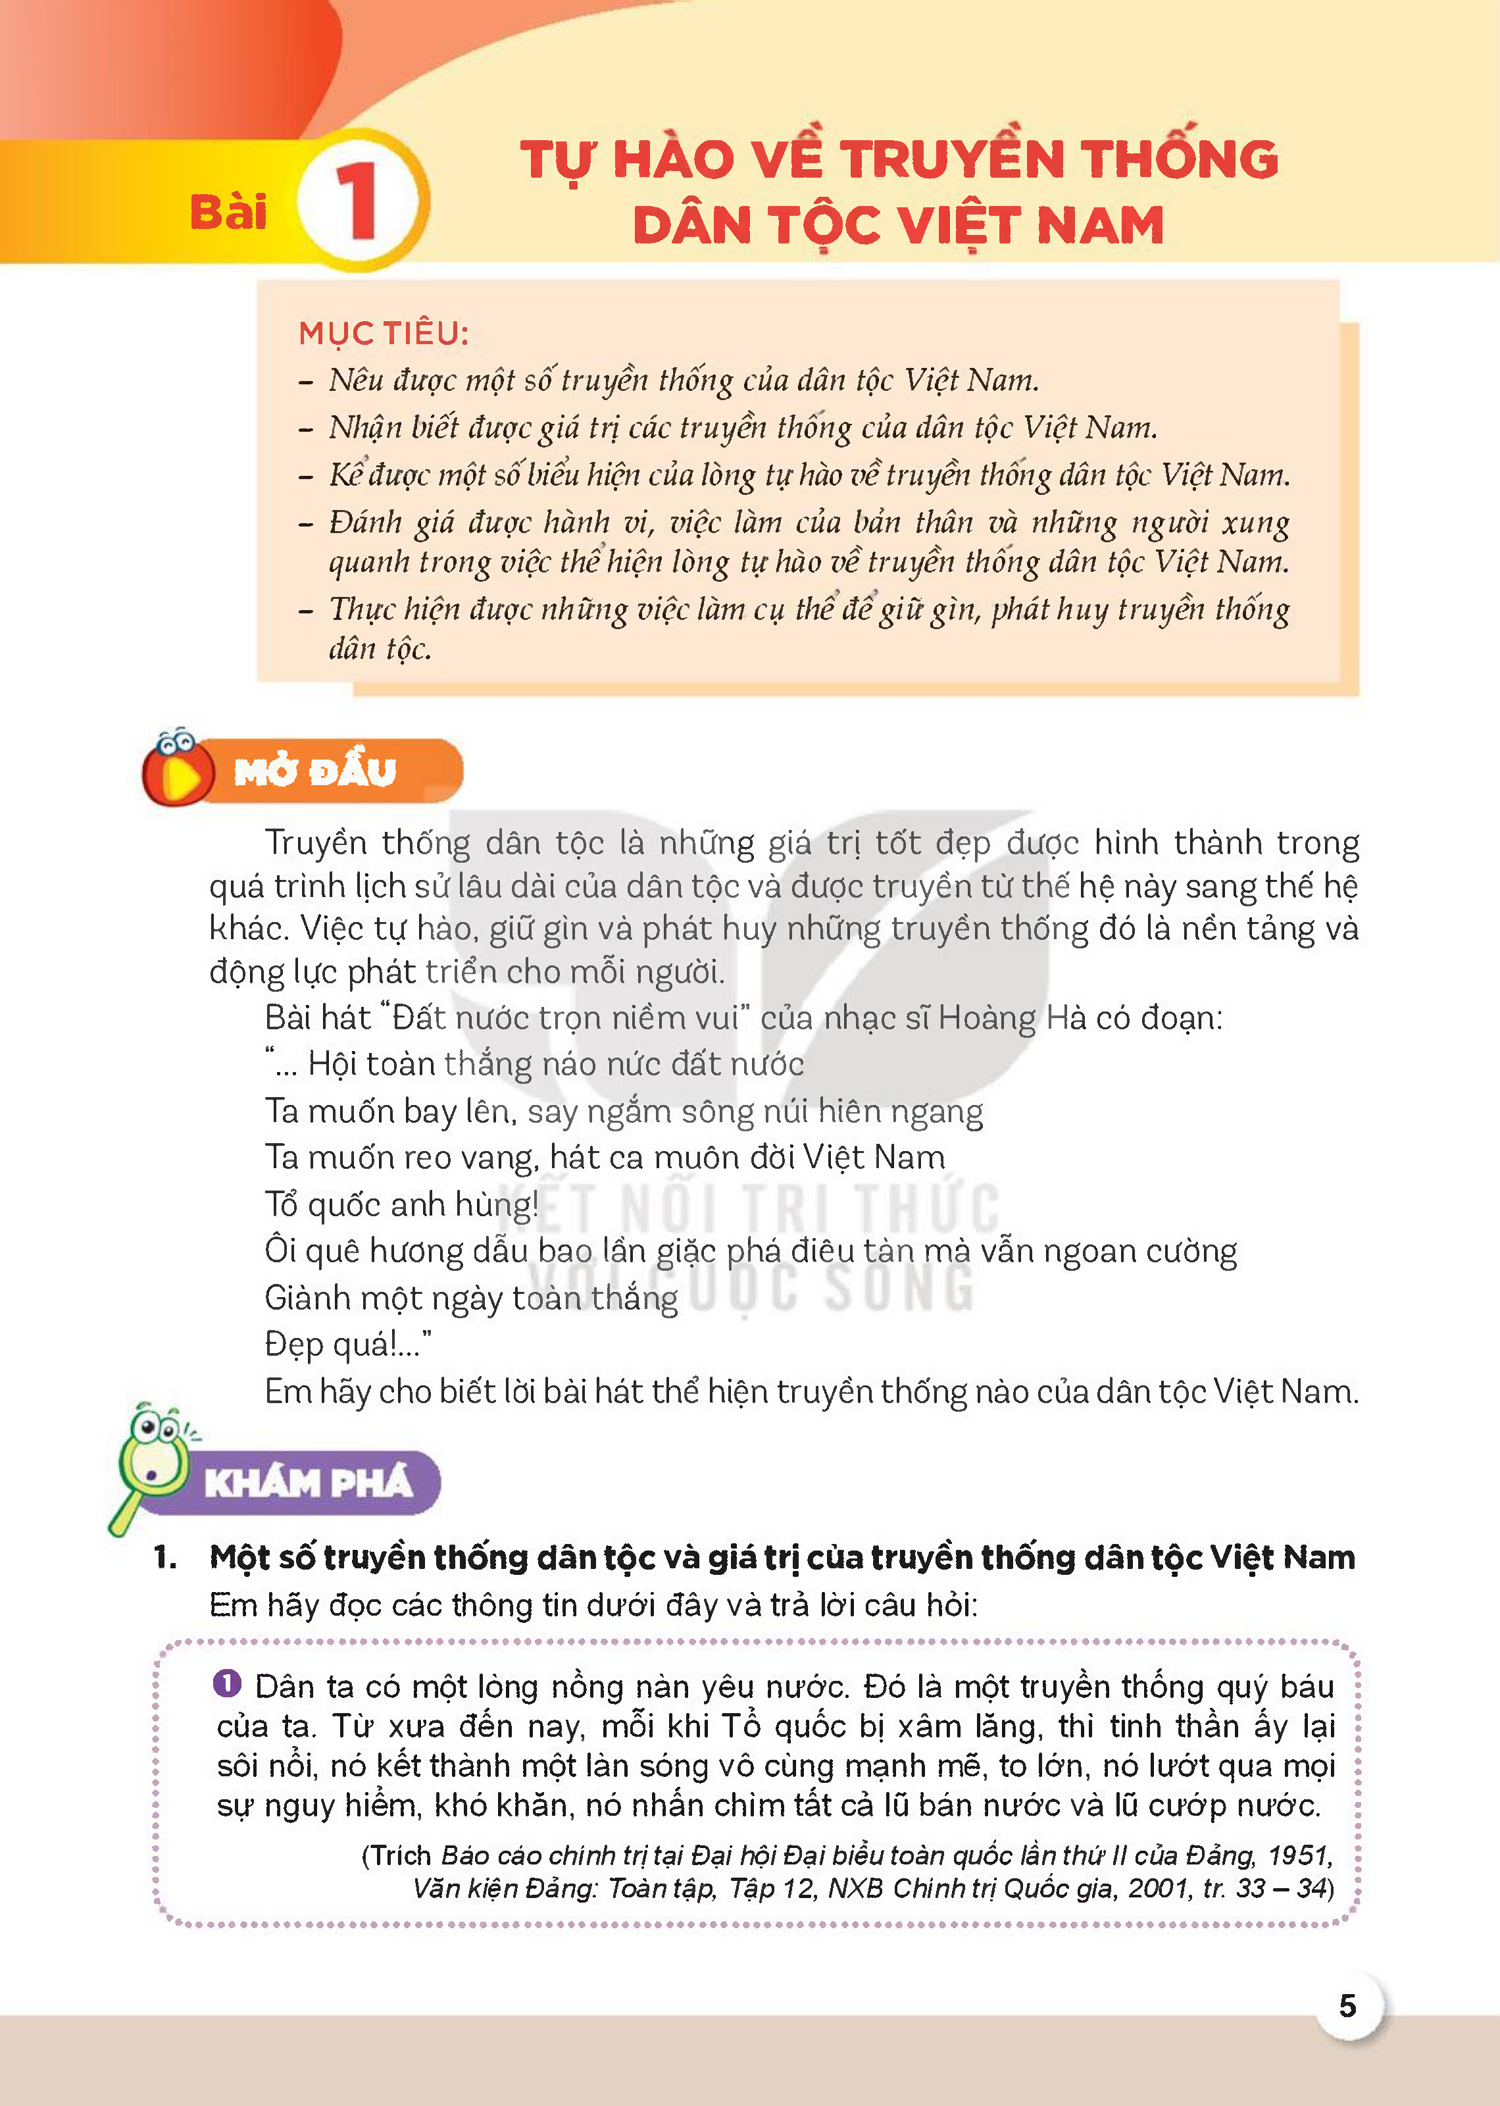
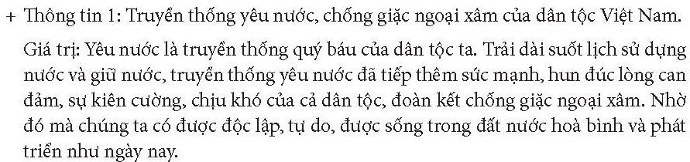

Slide 11

TỔNG KẾT
Dân tộc Việt Nam có nhiều truyền thống đáng tự hào như: yêu nước, đoàn kết, hiếu thảo, tôn sư trọng đạo, hiếu học, nhân nghĩa, cần cù lao động,...
Tự hào về truyền thống của dân tộc được biểu hiện qua sự trân trọng, hãnh diện và giữ gìn, phát huy các giá trị tốt đẹp của truyền thống.

Slide 12




Hoạt động 3
LUYỆN TẬP

Slide 13

Nhiệm vụ 1
Em hãy tìm những câu ca dao, tục ngữ nói về truyền thống của dân tộc Việt Nam và giải thích ý nghĩa.

Slide 14
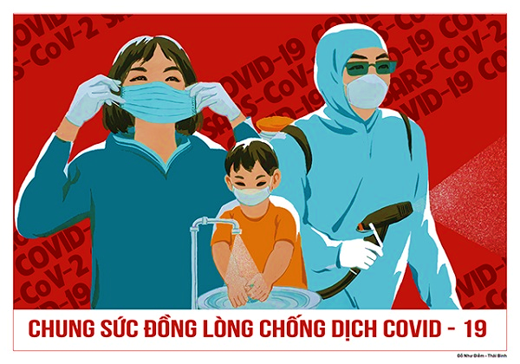
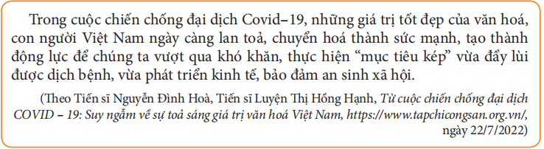
Nhiệm vụ 2
Em hãy đọc nhận định và thực hiện yêu cầu:
– Em hãy trình bày giá trị của các truyền thống dân tộc Việt Nam được thể hiện trong đại dịch Covid – 19.
– Em hãy nêu những việc làm cần thiết để giữ gìn, phát huy giá trị truyền thống của dân tộc Việt Nam.

Slide 15
Nhiệm vụ 3
Em hãy đọc lời bài hát THƯƠNG CA TIẾNG VIỆT và trả lời câu hỏi:
Theo em, vì sao tiếng Việt là niềm tự hào của dân tộc Việt Nam?
Em có suy nghĩ gì về một số bạn trẻ hiện nay thích dùng ngôn ngữ “chat”, viết tắt tuỳ ý, biến âm một cách cảm tính, sai chính tả,…? Bản thân em đã giữ gìn sự trong sáng của tiếng Việt như thế nào?

Slide 16

Tiếng Việt ru bên nôi, tiếng mẹ thương vô bờ
Đưa con vào đời bằng vần thơ, những cánh cò bay rợp mộng mơ.
Tiếng Việt cha dạy con, những chiều bay cánh diều
Câu đồng dao bên bạn quen, cho con nhìn quê mình tình yêu.
Tiếng Việt trong bài thơ, có người xưa chinh phụ ngồi mỏi mòn đợi chờ chinh phu hoá đá rồi lời ca vẫn còn.
Tiếng Việt còn trong mỗi người, người Việt còn thì còn nước non
Giữ tiếng Việt như ngày nào, hào hùng xưa mãi vọng ngàn sau.
Tiếng Việt còn trong mỗi người
Hồn Việt mình còn nguyên vẹn tròn
Giữ tiếng Việt cho nối đời, lời quê hương ấy lời sắt son.
Tiếng Việt đêm xuân xưa, hát niềm thương quan họ
Câu qua cầu để lại mùa thương cho sau này ai còn niềm vương.
Tiếng Việt trên dòng sông, có điệu Nam Ai buồn
Ai chờ ai bến bờ xưa, ai chưa về ai còn đội mưa.
Tiếng Việt con đò đêm, tiếng hò ai bay giọng
Giọng hò tìm về quê hương, băng cánh đồng hẹn hò người thương.
Tiếng Việt còn trong mỗi người, người Việt còn thì còn nước non
Giữ tiếng Việt như ngày nào, hào hùng xưa mãi vọng ngàn sau.
Tiếng Việt còn trong mỗi người
Hồn Việt mình còn nguyên vẹn tròn
Giữ tiếng Việt cho nối đời, lời quê hương ấy lời sắt son.
(Lời: Hà Quang Minh, nhạc: Đức Trí)
Theo em, vì sao tiếng Việt là niềm tự hào của dân tộc Việt Nam?

Slide 17
Em có suy nghĩ gì về một số bạn trẻ hiện nay thích dùng ngôn ngữ “chat”, viết tắt tuỳ ý, biến âm một cách cảm tính, sai chính tả,…?
Bản thân em đã giữ gìn sự trong sáng của tiếng Việt như thế nào?

Slide 18

Tích cực tìm hiểu lịch sử đấu tranh chống giặc ngoại
xâm của dân tộc
Việt Nam.
Nhiệm vụ 4
a
Em hãy cho biết việc làm nào sau đây thể hiện sự kế thừa, phát huy truyền thống của dân tộc.
Vì sao?
Bắt chước theo thần tượng trong phim ảnh, mạng xã hội,...
thiếu sự chọn lọc.
Chê bai những người mặc
trang phục truyền thống là
không phù hợp.
b
c
Tìm hiểu và giới thiệu với bạn bè quốc tế về các trò chơi dân gian, lễ hội truyền thống,
văn hoá ẩm thực của dân
tộc Việt Nam.
Tham gia chương trình văn nghệ về chủ đề quê hương,
đất nước, con người
Việt Nam.
d
e

Slide 19

Nhiệm vụ 5
Em hãy viết đoạn văn bày tỏ lòng tự hào của bản thân đối với một truyền thống tốt đẹp của dân tộc Việt Nam và đề xuất những việc làm cụ thể để giữ gìn, phát huy truyền thống đó trong thời kì hội nhập, phát triển.

Slide 20




Hoạt động 4
VẬN DỤNG

Slide 21




Nhiệm vụ
Em hãy tuyên truyền, quảng bá về truyền thống tốt đẹp của dân tộc Việt Nam bằng những sản phẩm như: báo tường, đoạn phim ngắn, âm nhạc, ca dao, tục ngữ,...
Em hãy làm việc nhóm để xây dựng kế hoạch và thực hiện hành động cụ thể nhằm giữ gìn, phát huy truyền thống tốt đẹp của dân tộc Việt Nam (truyền thống hiếu học, yêu nước, hiếu thảo,...).

Slide 22
Tạm biệt và hẹn gặp lại các em
ở tiết học tiếp theo.

Slide 23
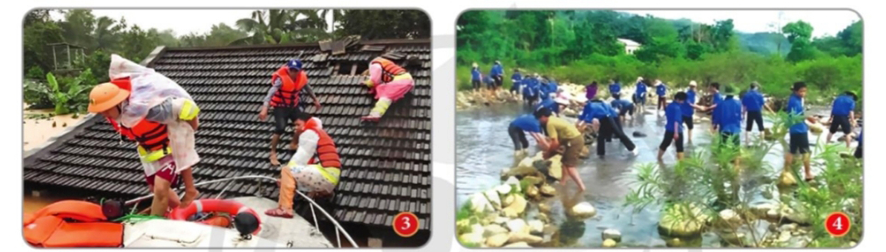
BÀI 1: TIẾT 2 TỰ HÀO VỀ TRUYỀN THỐNG DÂN TỘC VIỆT NAM

Slide 24
MỞ ĐẦU
MỞ ĐẦU
Các em hãy lắng nghe bài hát sau:
Hào khí Việt Nam
Em hãy tìm trong đoạn trích trên những ca từ thể hiện niềm tự hào về truyền thống của dân tộc Việt Nam.

Slide 25
Nhiệm vụ 3
Em hãy đọc các trường hợp và thực hiện yêu cầu:
Em hãy cho biết những biểu hiện của lòng tự hào về truyền thống dân tộc qua việc làm của các nhân vật trong các trường hợp.
Em hãy kể những việc làm của bản thân và những người xung quanh trong việc thể hiện lòng tự hào về truyền thống của dân tộc Việt Nam.

Slide 26


Em hãy cho biết những biểu hiện của lòng tự hào về truyền thống dân tộc qua việc làm của các nhân vật trong trường hợp 1.
Là du học sinh, vào dịp Tết cổ truyền, bạn N cùng nhóm bạn tổ chức các hoạt động Tết theo truyền thống của người Việt ngay tại xứ người như: gói bánh chưng, bánh tét; trang trí hoa mai, hoa đào; mặc trang phục áo dài;... Đối với bạn N, dù ở nơi đâu thì Việt Nam vẫn luôn trong trái tim mình.

Slide 27
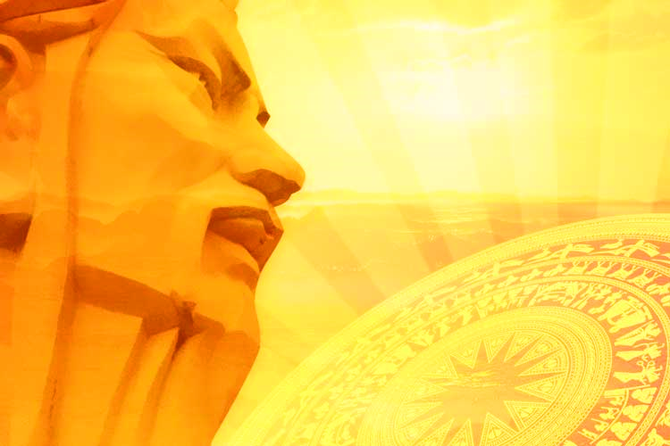
Em hãy cho biết những biểu hiện của lòng tự hào về truyền thống dân tộc qua việc làm của các nhân vật trong trường hợp 2.
Hằng năm, cứ vào ngày 10 tháng 3 âm lịch, thầy và trò Trường Trung học cơ sở A lại háo hức tham gia các hoạt động Lễ Giỗ Tổ Hùng Vương như: dâng hương để tưởng nhớ các Vua Hùng đã có công dựng nước, tham gia các trò chơi dân gian,... Qua đó, học sinh biết trân trọng, tự hào về nguồn cội và có thêm động lực để cố gắng học tập tốt, góp phần xây dựng đất nước.

Slide 28

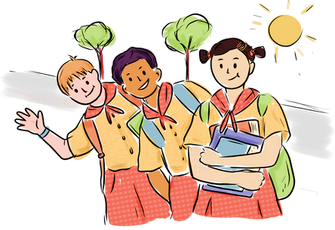
Em hãy cho biết những biểu hiện của lòng tự hào về truyền thống dân tộc qua việc làm của các nhân vật trong trường hợp 3.
Trong cuộc thi hùng biện tiếng Anh do Trường Trung học cơ sở X tổ chức, bạn H cùng nhóm bạn hăng hái sưu tầm tư liệu, hình ảnh để chuẩn bị tham gia dự thi với đề tài hiếu học. Không chỉ tích cực tham gia dự thi, nhóm của bạn H còn đam mê tìm tòi, nghiên cứu khoa học và đã từng đạt giải thưởng cao.

Slide 29
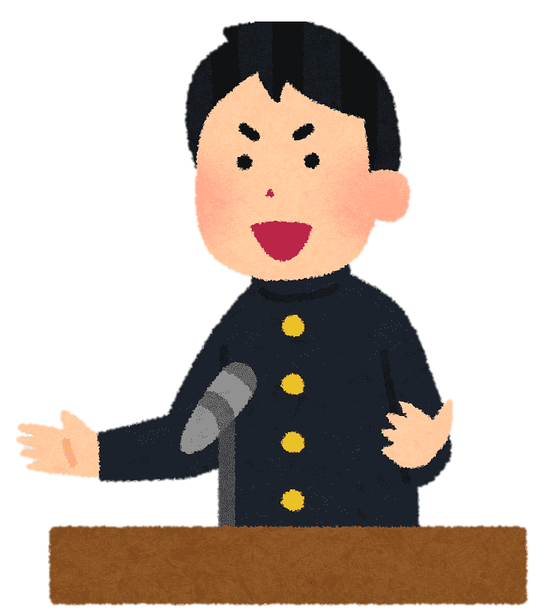
Bạn hãy kể những việc làm của bản thân và những người xung quanh trong việc thể hiện lòng tự hào về truyền thống của dân tộc Việt Nam.

Slide 30

2. Biểu hiện của lòng tự hào về truyền thống dân tộc Việt Nam
Em hãy nêu biểu hiện của lòng tự hào về những truyền thống dân tộc Việt Nam qua những thông tin trên
Kỉ niệm 73 năm Thương binh liệt sĩ (27/7/1947 - 27/7/2020), lễ gặp mặt đại biểu 300 mẹ Việt Nam anh hùng toàn quốc diễn ra tại Hà Nội là chương trình nhằm tri ân sâu sắc công lao và những hi sinh của các Mẹ. Những năm qua, bên cạnh các chính sách ưu đãi của Đảng, Nhà nước, toàn xã hội cũng luôn thể hiện lòng biết ơn bằng những việc làm thiết thực, như phong trào "Áo lụa tặng bà" của các cháu thiếu nhi cả nước, phong trào "Tấm chăn tặng mẹ" của các tổ chức, đoàn thể xã hội đến việc xây dựng Quỹ Đền ơn đáp nghãi, Nhà tình nghĩa,.... Đặc biệt việc chăm lo, phụng dươcng các Mẹ Việt Nam Anh hùng đã trở thành một chính sách lớn của Đảng, Nhà nước, đến nay, sau 25 năm thực hiện Pháp lệnh quy định danh hiệu vinh dự Nhà nước "Bà mẹ Việt Nma anh hùng". Đảng, Nhà nước đã phong tặng và truy tặng 139.275 Bà mẹ Việt Nam Anh hùng, trong đó hiện có 4.962 Mẹ còn sống đang được các cơ quan, tổ chức và gia đình phụng dưỡng.
Lòng biết ơn bằng những việc làm thiết thực

Slide 31
Em hãy nêu biểu hiện của lòng tự hào về những truyền thống dân tộc Việt Nam qua những thông tin trên
Những tấm bia tiến sĩ đầu tiên được dựng ở Văn Miếu - Quốc Tử Giám vào năm Giáp Thìn (1484) đã mở đầu cho việc hình thành một quần thể di sản văn hóa quý báu của dân tộc. 82 tấm bia tiến sĩ được dựng là hình thức tôn vinh, lưu danh các nhà tri thức lớn cho các thế hệ sau chiêm ngưỡng và học tập. Đứng trước vườn bia văn Miếu, chúng ta có thể thấy được ý nghĩa, thông điệp mà người xưa gửi gắm, từ đó truyền cảm hứng cho nỗ lực vươn lên học tập, làm việc, trau dồi đạo đức theo gương các bậc hiền nhân.
02
Hãnh diện, tự hào

Slide 32
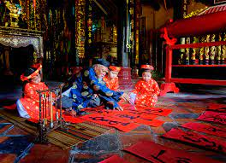
Những hành vi, việc làm tốt thể hiện lòng tự hào về truyền thống dân tộc Việt Nam.
Tìm hiểu về các truyền thống của dân tộc

Slide 33
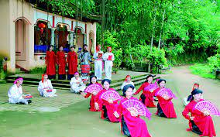
Những hành vi, việc làm tốt thể hiện lòng tự hào về truyền thống dân tộc Việt Nam.
Tích cực tham gia các hoạt động tại địa phương

Slide 34
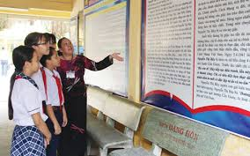
Những hành vi, việc làm tốt thể hiện lòng tự hào về truyền thống dân tộc Việt Nam.
Tìm hiểu về các truyền thống của dân tộc

Slide 35
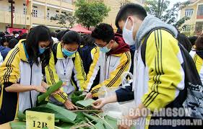
Những hành vi, việc làm tốt thể hiện lòng tự hào về truyền thống dân tộc Việt Nam.
Tìm hiểu về các truyền thống của dân tộc

Slide 36
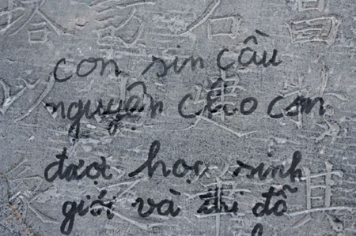
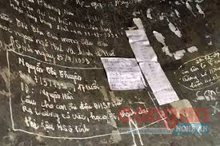
Những hành vi, việc làm không tốt trong việc giữ gìn và phát huy truyền thống dân tộc Việt Nam.
Vẽ bậy lên di tích

Slide 37
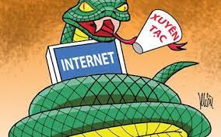
Những hành vi, việc làm không tốt trong việc giữ gìn và phát huy truyền thống dân tộc Việt Nam.

Slide 38
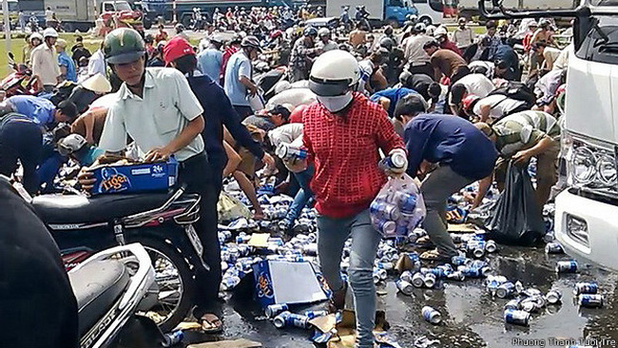
Những hành vi, việc làm không tốt trong việc giữ gìn và phát huy truyền thống dân tộc Việt Nam.

Slide 39
Biểu hiện của lòng tự hào về truyền thống dân tộc Việt Nam
Thái độ
Cảm xúc
Có thái độ biết ơn, trân trọng những giá trị truyền thống mà dân tộc Việt Nam đã xây dựng từ thế hệ này sang thế hệ khác
1
2
Lời nói
Và việc làm
Có những lời nói đúng đắn thể hiện sự biết ơn
Những việc làm phù hợp, thiết thực để góp phần giữ gìn và phát huy truyền thống dân tộc

Slide 40
Những việc học sinh cần làm để thể hiện lòng tự hào về truyền thống của dân tộc Việt Nam.
Tìm hiểu về truyền thống, phong tục, tập quán dân tộc
Tham gia các hoạt động đền ơn đáp nghĩa
Có thái độ tôn trọng, trân quý, giữ gìn và phát huy nghệ thuật truyền thống
Tham gia các sinh hoạt văn hóa dân tộc, dân gian
Biết ơn những người có công với đất nước
Phê phán những hành vi, việc làm gây tổn hại đến truyền thống dân tộ

Slide 41

LUYỆN TẬP

Slide 42
Bài 3: Em hãy nhận xét và đưa ra lời khuyên cho bạn trong những tình huống dưới đây:
Em khuyên K nên tìm hiểu rõ hơn về truyền thống dân tộc để thấy được giá trị đặc sắc của truyền thống dân tộc đồng thời ta tự hào hơn về dân tộc, đất nước.
Trên một diễn đàn thảo luận về truyền thống dân tộc, bạn K cho rằng truyền thống văn hóa của Việt Nam không có nhiều đặc sắc.
A
B
C
Em khuyên N nên tham gia vì cuộc thi giúp ta vừa học tập thêm về kiến thức vừa giúp cho bản thân tìm hiểu về truyền thống dân tộc từ đó giúp mỗi cá nhân giữ gìn và phát huy truyền thống dân tộc.
Nhà trường tổ chức cuộc thi "Tìm hiểu về truyền thống yêu nước của dân tộc Việt Nam", bạn N không muốn tham gia vì cho rằng học sinh chỉ nên tập trung cho việc học tập.
D

Slide 43
Câu hỏi 4. Hãy kể tên một số truyền thống tốt đẹp của dân tộc Việt Nam và nêu những thái độ, việc làm phù hợp và không phù hợp với truyền thống đó theo bảng gợi ý:
Tên truyền thống | Thái độ, việc làm phù hợp | Thái độ, việc làm không phù hợp
Cần cù lao động | - Chăm chỉ, nỗ lực làm việc hết mình để hoàn thành các công việc, nhiệm vụ được giao. - Luôn tự giác, tích cực trong lao động không cần ai phải nhắc nhở. | - Lười biếng, ỷ lại vào người khác, thích hưởng thụ,… - Làm việc một cách hời hợt, qua loa, đại khái,…
Hiếu học | - Luôn chủ động tìm tòi, học hỏi để mở rộng và nâng cao vốn hiểu biết. - Tích cực, tự giác trong học tập, không cần ai phải nhắc nhở. - Tập trung chú ý nghe giảng. - Luôn nỗ lực để hoàn thành tốt nhất nhiệm vụ học tập được giao. | - Thụ động, lười nhác; không chịu học hỏi kiến thức mới. - Cần có người nhắc nhở mới chịu học tập. - Nói chuyện và làm việc riêng trong giờ học. - Thực hiện các nhiệm vụ học tập một cách qua loa hoặc ỷ lại vào người khác.
Hiếu thảo | - Lễ phép, kính trọng ông bà, cha mẹ. - Quan tâm, chăm sóc và phụng dưỡng ông bà, cha mẹ. - Giúp đỡ ông bà, cha mẹ những việc làm phù hợp với lứa tuổi. | - Vô lễ, thiếu sự tôn trọng, xúc phạm ông bà, cha mẹ. - Thiếu sự quan tâm, yêu thương hoặc ngược đãi ông bà, cha mẹ. - Ỷ lại, lười biếng, không giúp đỡ ông bà, cha mẹ

Slide 44
Bài 5: Giải đáp thắc mắc
Từ khi lên làm trưởng phòng tổ chức ở công ty M, ông H đã nghiên cứu chính sách đãi ngộ nhân viên của các doanh nghiệp là đối thủ cạnh tranh với công ty để đề xuất mức lương, thưởng cao hơn hẳn cho những nhân viên có nhiều đóng góp cho công ty M.
VẬN DỤNG
Công ty M cần có mức lương, thưởng cao cho các nhân viên có nhiều đóng góp cho công ty vì các nhân viên này là nhân tố quan trọng tạo nên năng lực cạnh tranh của doanh nghiệp so với đối thủ nên cần có chính sách khích lệ, động viên để giữ chân và thúc đẩy các nhân viên này cống hiến cho doanh nghiệp.
Theo em, vì sao công ty M cần có mức lương, thưởng cho các nhân viên có nhiều đóng góp cho công ty cao hơn so với các doanh nghiệp đối thủ cạnh tranh?
Câu 2: Em hãy viết bài giới thiệu về thành công của một người Việt Nam đã làm rạng danh truyền thống dân tộc. Từ đó, em rút ra được bài học gì cho bản thân?

Slide 45
BÀI 1: TIẾT 3 TỰ HÀO VỀ TRUYỀN THỐNG DÂN TỘC VIỆT NAM

Slide 46

KHỞI ĐỘNG
1
TỰ HÀO VỀ TRUYỀN THỐNG DÂN TỘC VIỆT NAM
THI VẼ TRANH THỂ
HIỆN TỰ HÀO VỀ DÂN TỘC
2
3
THI GIẢI Ô CHỮ

Slide 47
MỞ ĐẦU
KHỞI ĐỘNG
Em hãy ghép các chữ cái chung nhóm màu thành những từ có ý nghĩa về truyền thống của dân tộc Việt Nam
Màu vàng: HIẾU HỌC
Màu xanh: HIẾU THẢO
Màu hồng: YÊU NƯỚC

Slide 48
THI VẼ TRANH THỂ
HIỆN TỰ HÀO VỀ DÂN TỘC
Lựa chọn 1 truyền thống mà bản thân nhóm cho là có giá trị to lớn cần phát huy, sau đó vẽ tranh để thể hiện được giá trị của truyền thống đó
Chuẩn bị của mỗi nhóm ( GV yêu cầu trước): Giấy A0, bút dạ, bút mầu, kéo….và các dụng cụ phục vụ cho việc vẽ tranh

Slide 49
Nhóm 1
Nhóm 2
Nhóm 3
Nhóm 4
Nhóm 5
Thời gian vẽ, 20 phút, Thời gian thuyết trình: 2 phút

Slide 50
1
S | A | T | A | Y
2
B | Ó | L | Ú | A
3
L | Ễ | Đ | Ạ | I | P | H | A | N
4
B | Ố | N | L | Ầ | N
5
M | I | Ề | N | N | A | M
6
L | À | N | G
7
C | A | M | P | U | C | H | I | A
8
L | Ễ | H | Ộ | I | T | É | N | Ư | Ớ | C
9
K | H | I | Ê | N | G | M | A | I
10
B | Ư | Ở | I | N | Ă | M | R | O | I
1. Món ăn nổi tiếng ở Malaysia ?
2. Biểu tượng hiệp hội các quốc gia Đông Nam Á là gì ?
3. Lễ hội cầu mưa của đồng bào dân tộc Sán Dìu ở Việt Nam có tên gọi là gì ?
4. Lào mỗi năm có mấy lần tết ?
5. Trong 3 miền (Bắc – Trung – Nam) của Việt Nam miền nào ẩm thực chịu
ảnh hưởng nhiều của ẩm thực Trung Quốc, Campuchia, Thái Lan ?
6. Cộng đồng người Việt được tổ chức theo đơn vị cơ bản là gì ?
7. Hủ Tiếu Nam Vang có nguồn gốc từ đâu ?
8. Lễ hội Bunpimay ở Lào còn có tên gọi là gì ?
9. Ở Thái Lan nơi nào được mệnh danh là “Bông Hồng phương bắc” ?
10. Trái cây đặc sản của tỉnh Vĩnh Long ở Việt Nam là gì ?
S
A
U
L
Ũ
Y
T
R
E
L
À
N
G

Slide 51
TỔNG KẾT
Dân tộc Việt Nam có nhiều truyền thống đáng tự hào như: yêu nước, đoàn kết, hiếu thảo, tôn sư trọng đạo, hiếu học, nhân nghĩa, cần cù lao động,...
Tự hào về truyền thống của dân tộc được biểu hiện qua sự trân trọng, hãnh diện và giữ gìn, phát huy các giá trị tốt đẹp của truyền thống.
Học sinh cần tìm hiểu, tôn trọng, giữ gìn và phát huy các truyền thống tốt đẹp, góp phần xây dựng nền văn hoá Việt Nam “tiên tiến, đậm đà bản sắc dân tộc”. Đồng thời, cần phải phê phán, lên án, ngăn chặn những hành vi làm tổn hại đến truyền thống dân tộc.

